Slide 1
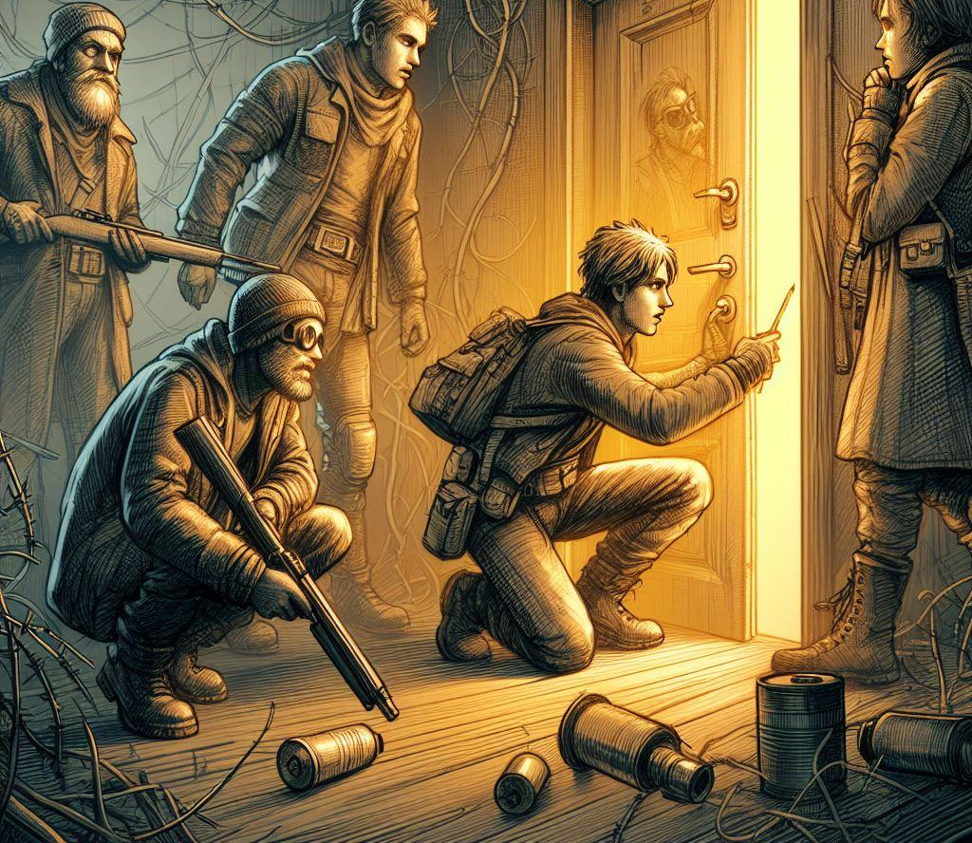
Zombicide : Le Jeu

Slide 2
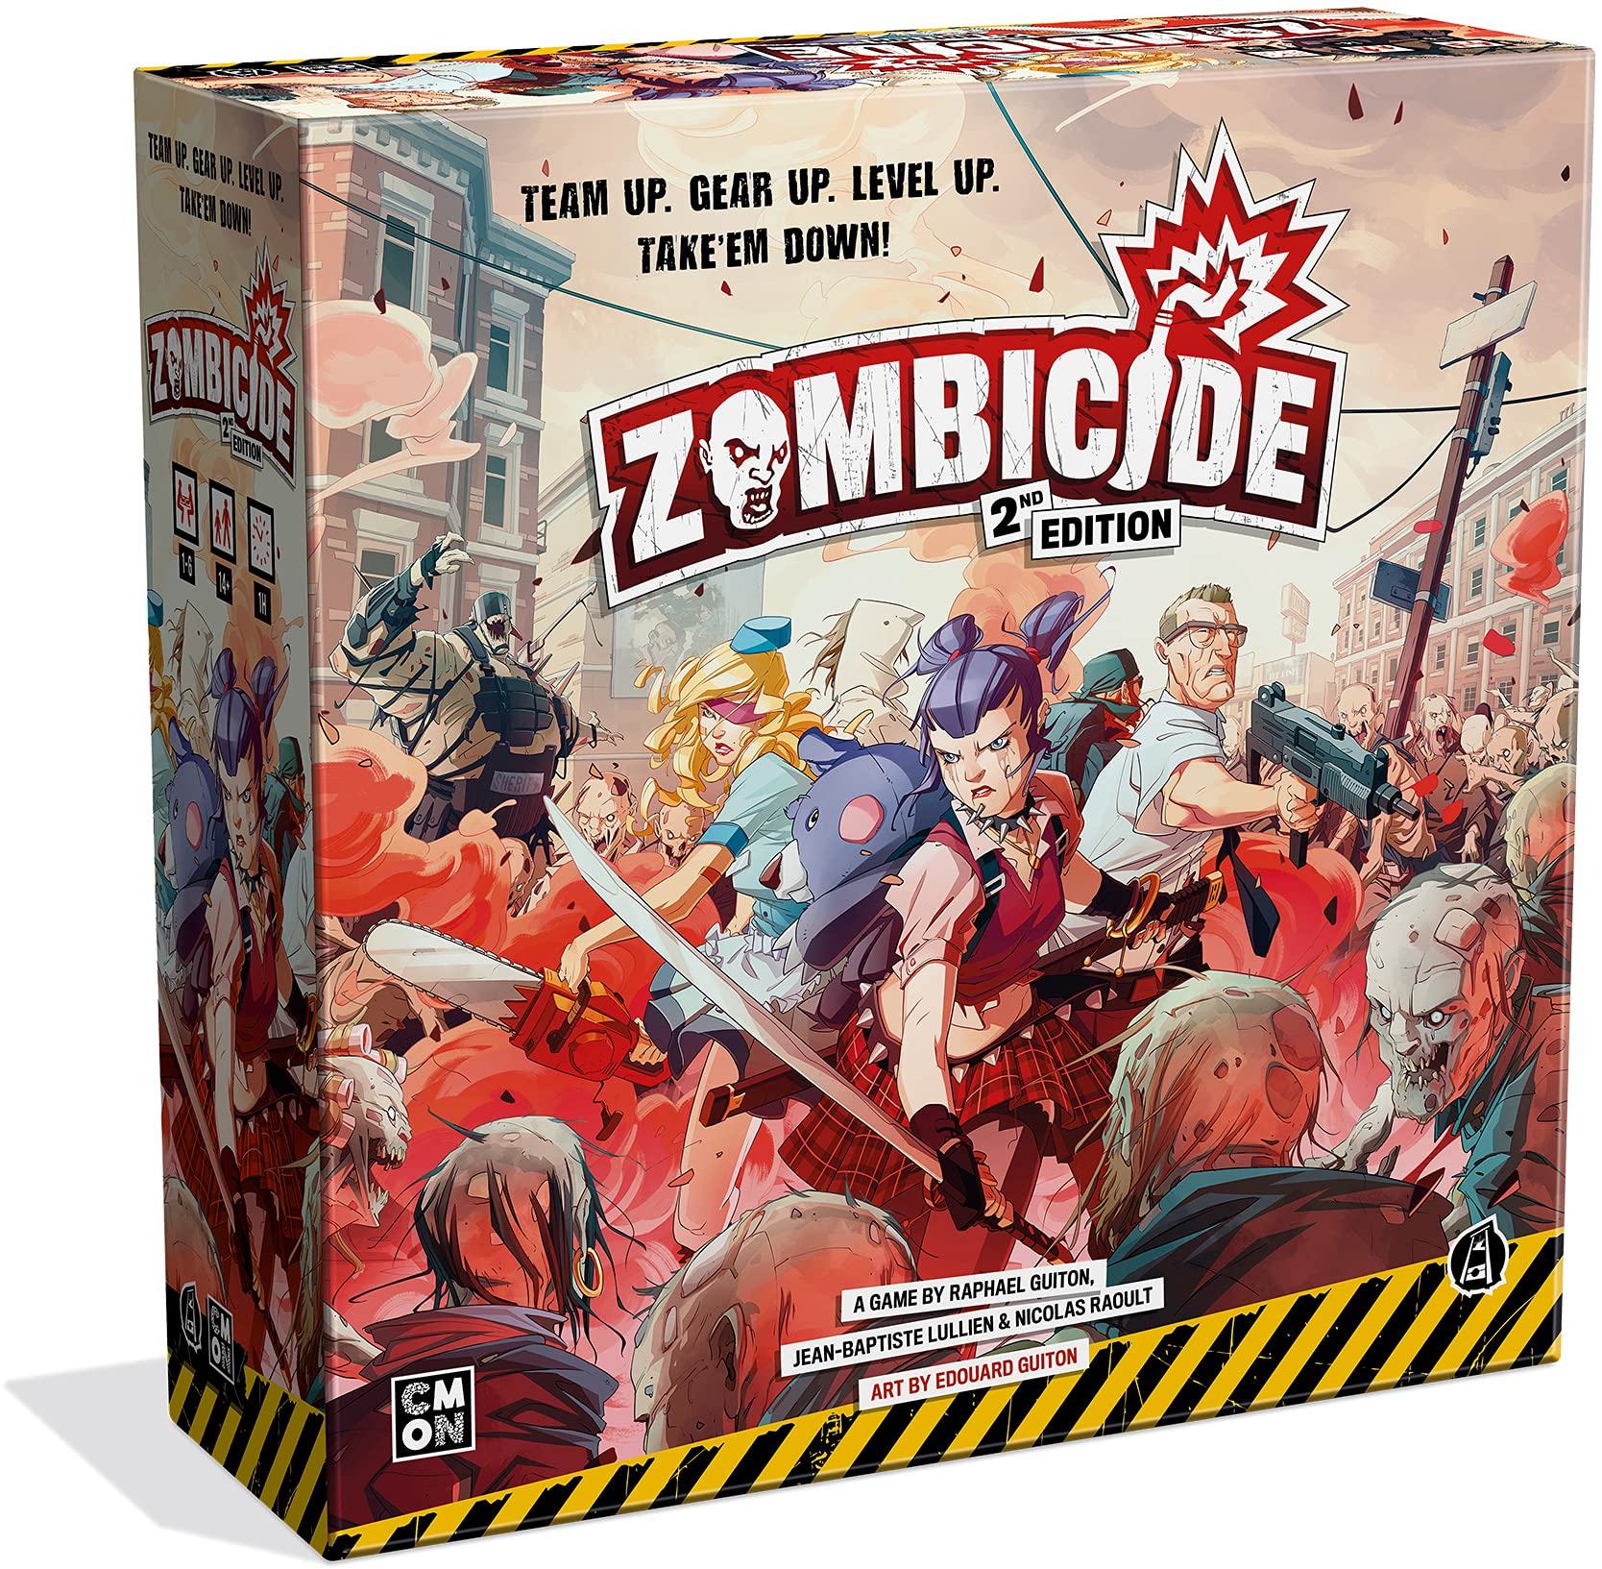
Le Jeu est inspiré du jeu Zombicide:

Slide 3
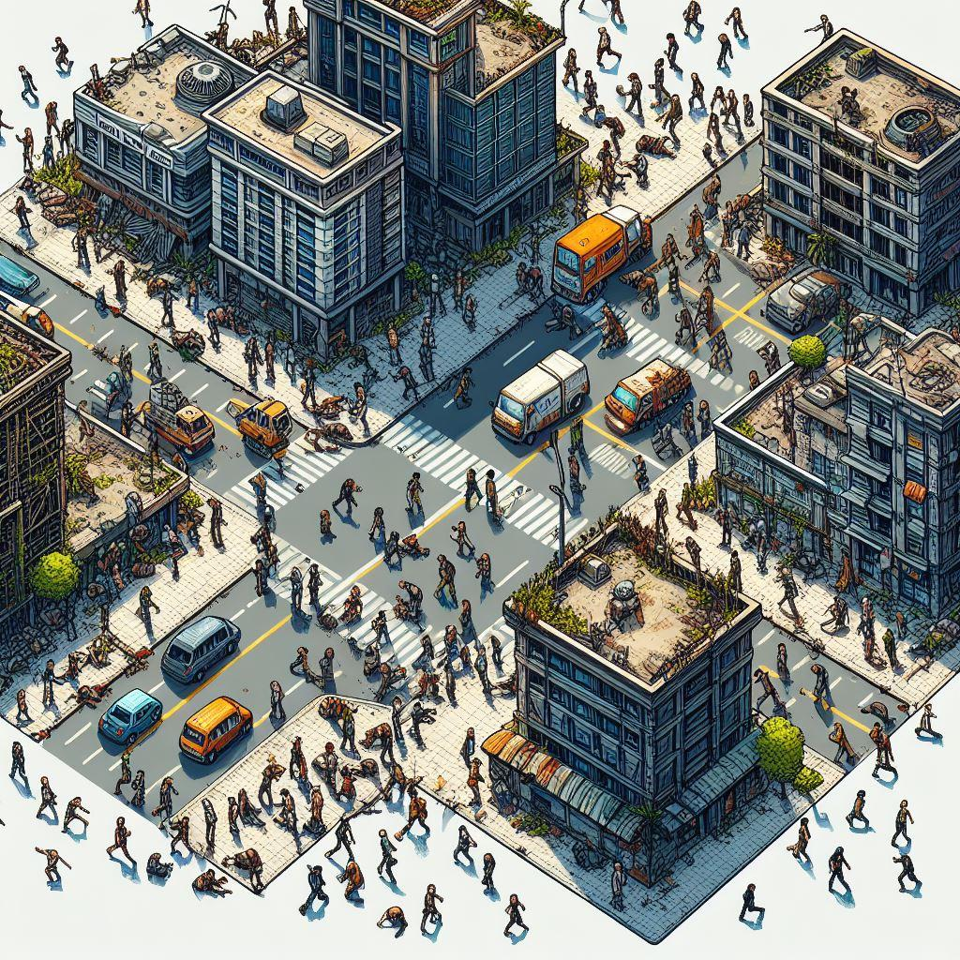

Le Board:

Slide 4
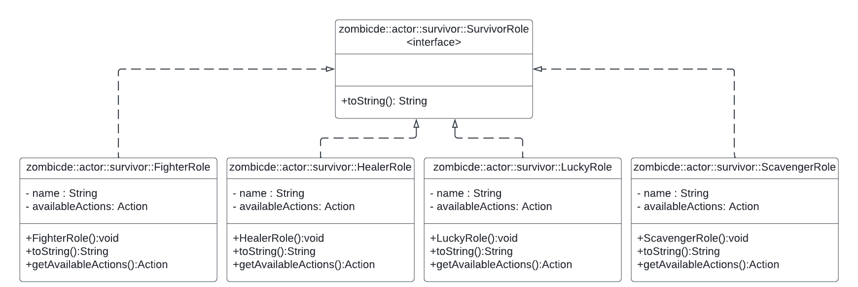
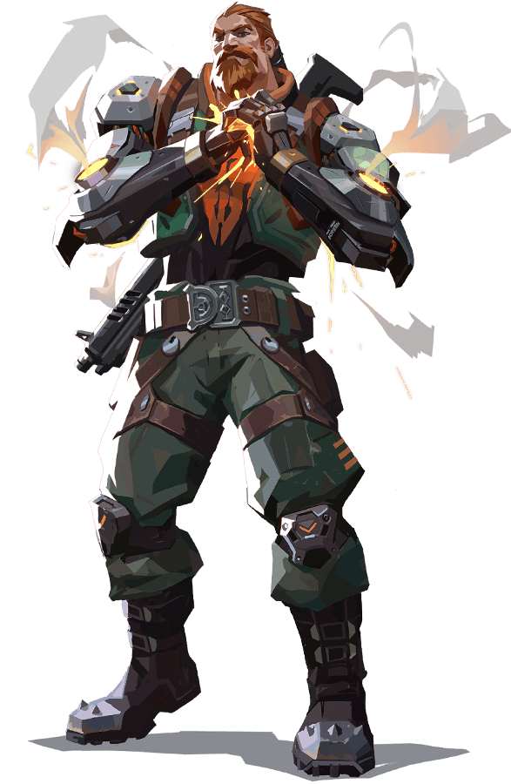
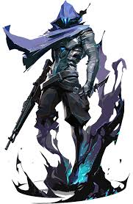
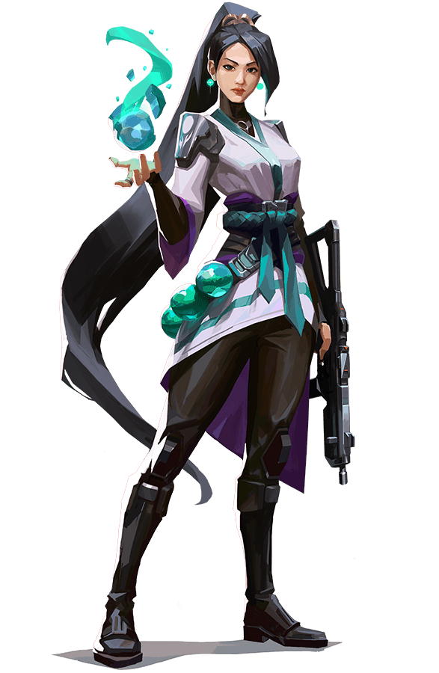
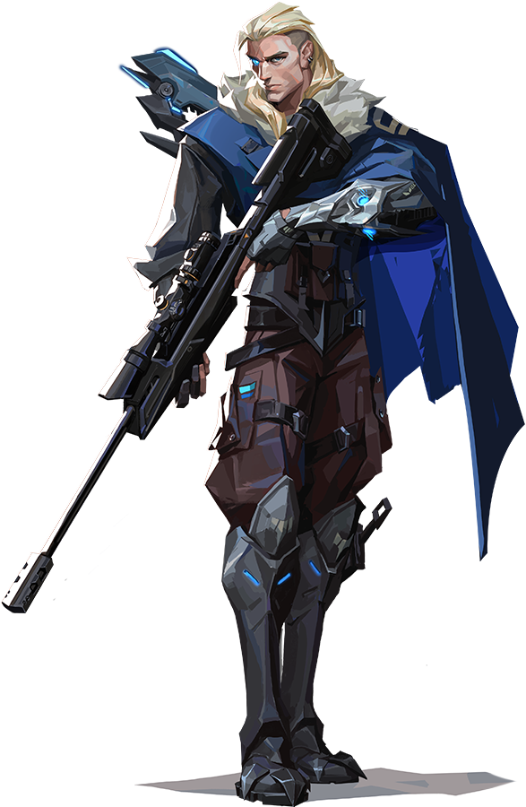
Les Rôles:
Le Fighter
Le Fouineur
Le Soigneur
Le Chanceux

Slide 5
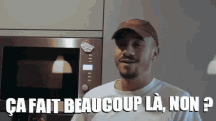
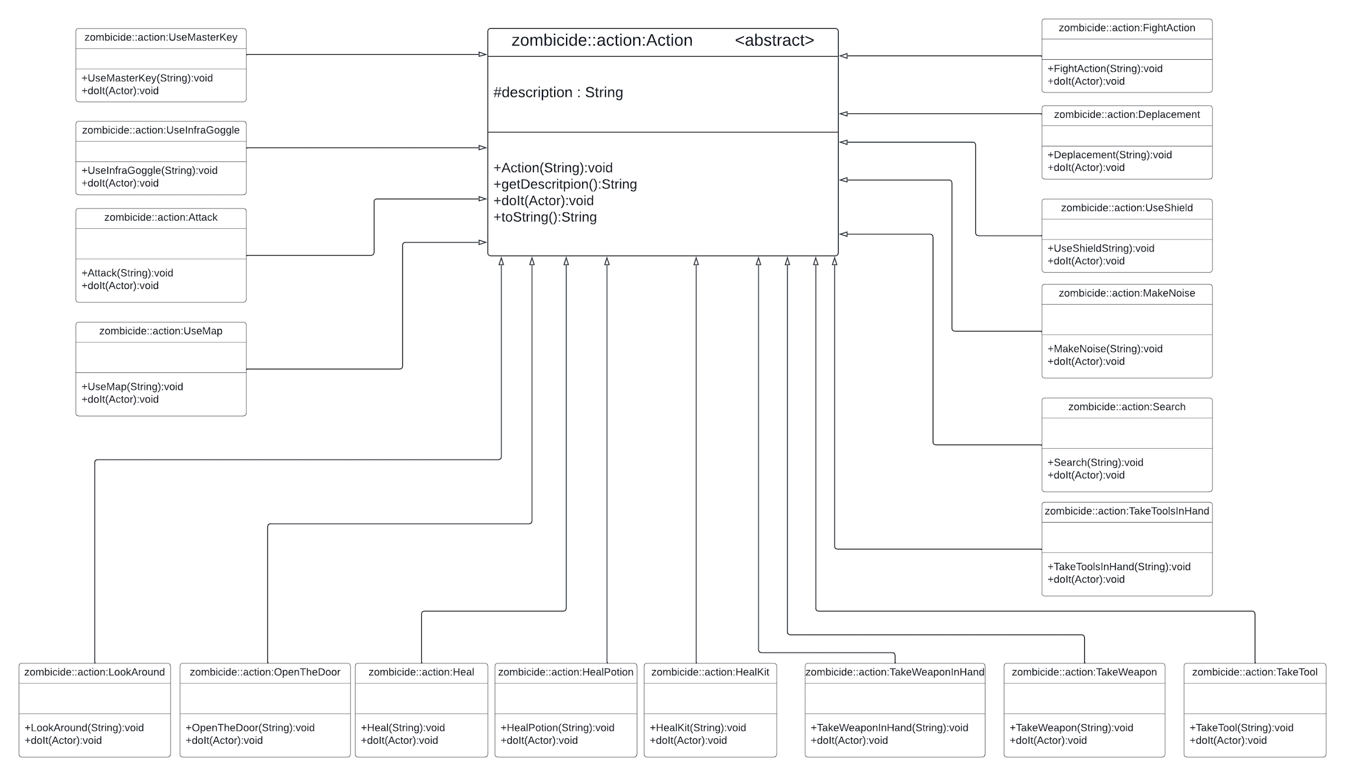
Les Actions:

Slide 6
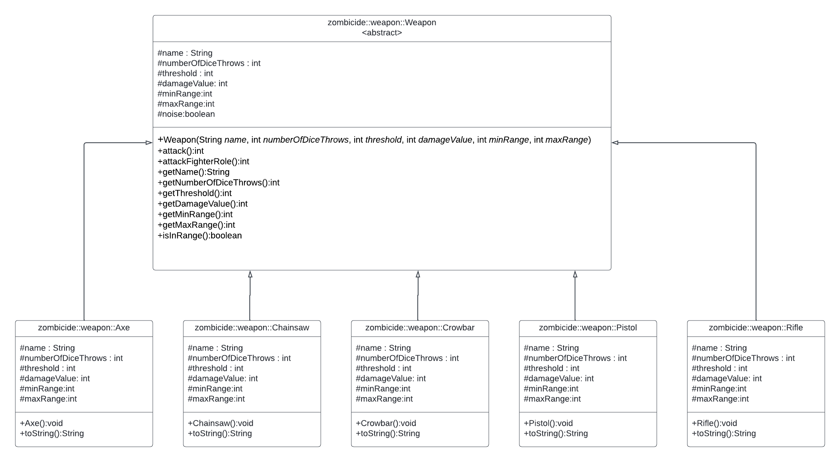
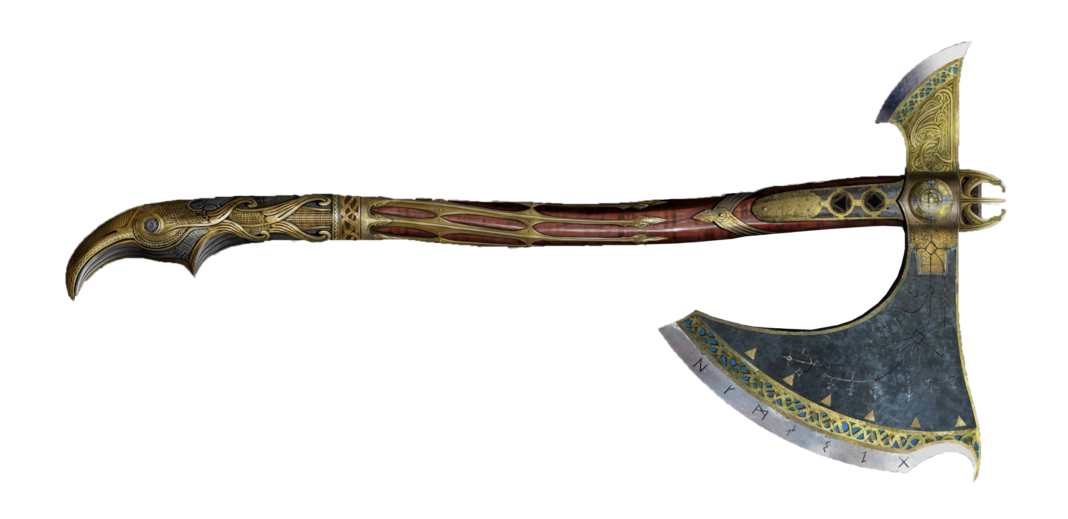
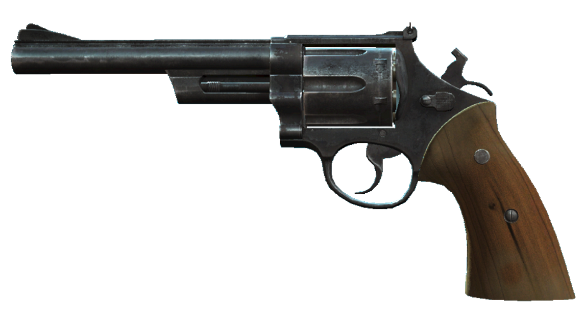
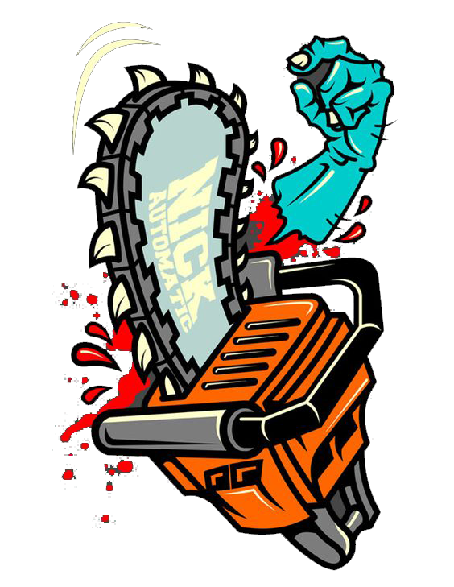
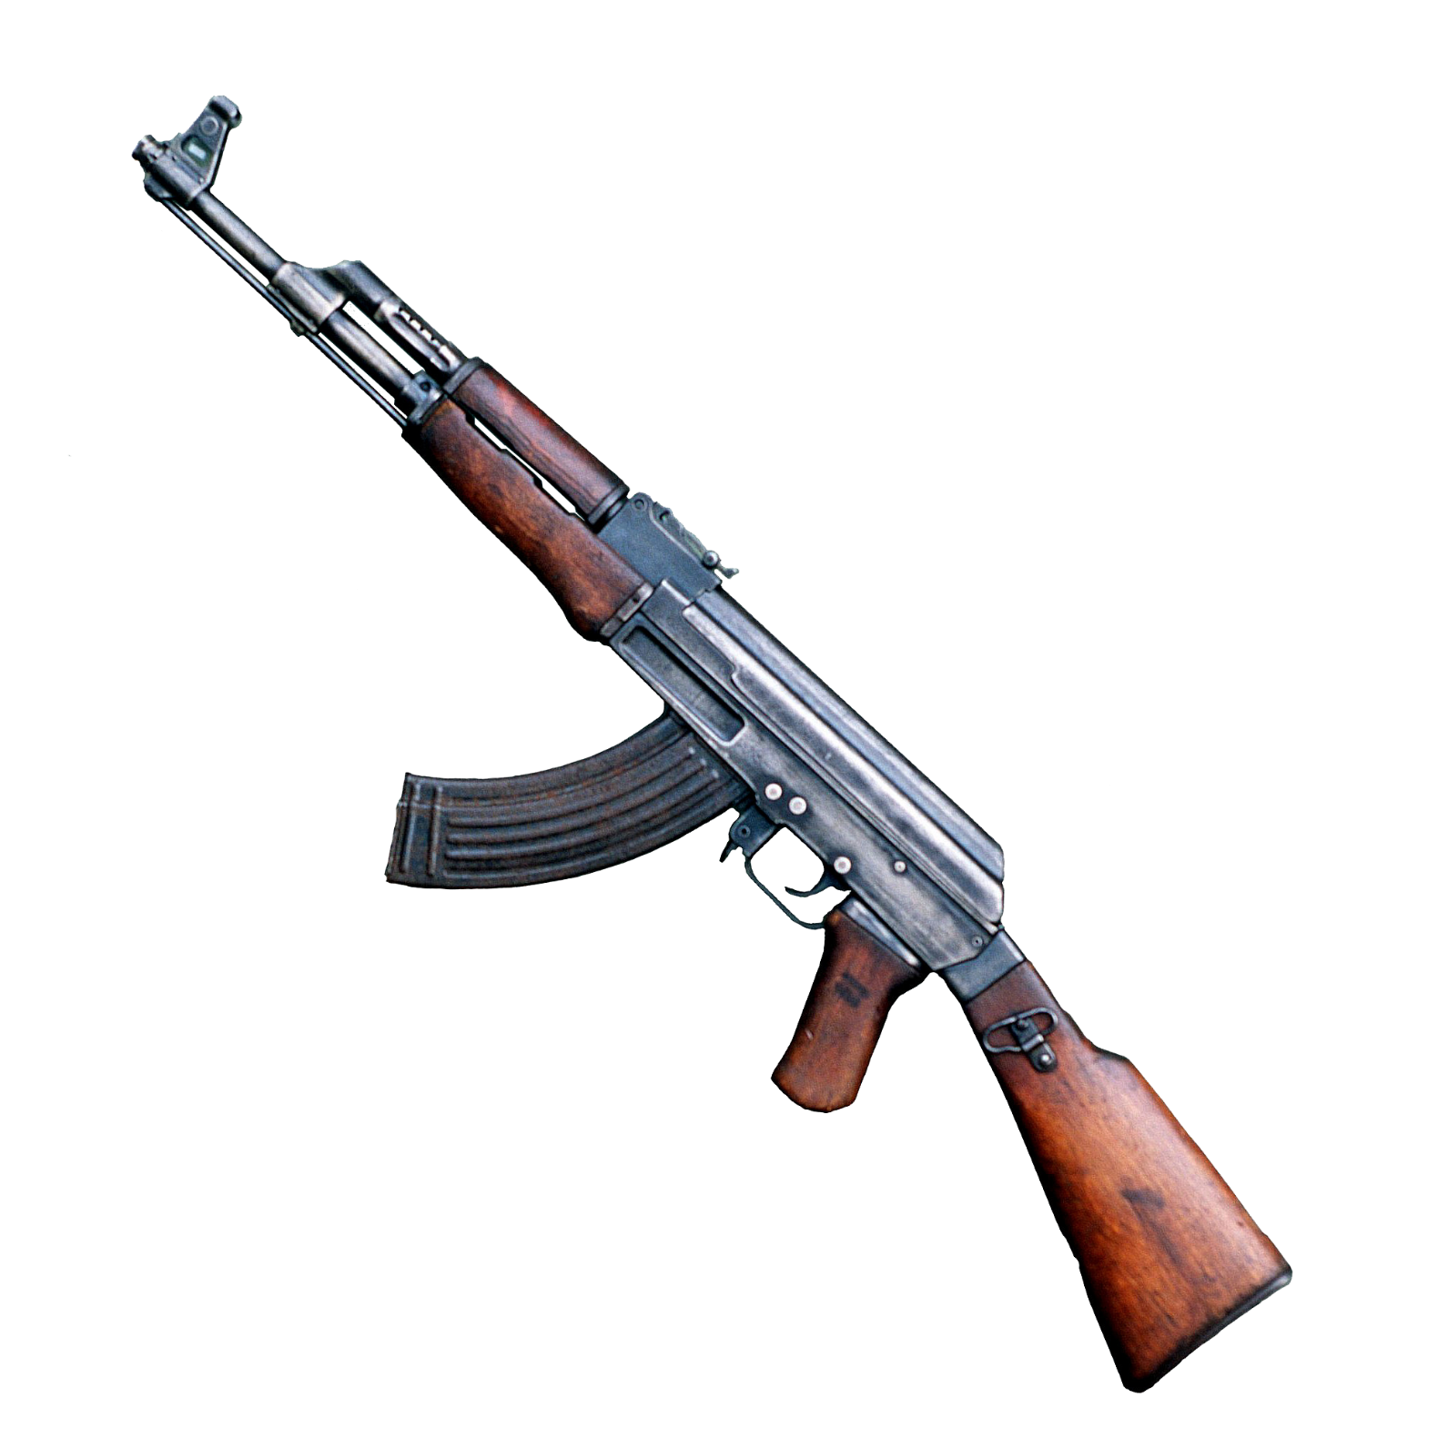
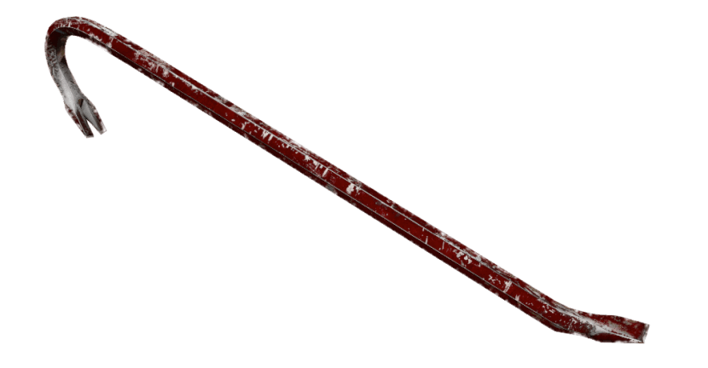
Les Armes:
Pistolet
Portée:1 | Bruyante | Damage:1
Hache
Portée:0 | Silencieuse | Damage:2
Tronçonneuse
Portée:0 | Bruyante | Damage:3
Pied de biche
Portée:0 | Silencieuse | Damage:1
Fusil d’assaut
Portée:3 | Bruyante | Damage:1

Slide 7
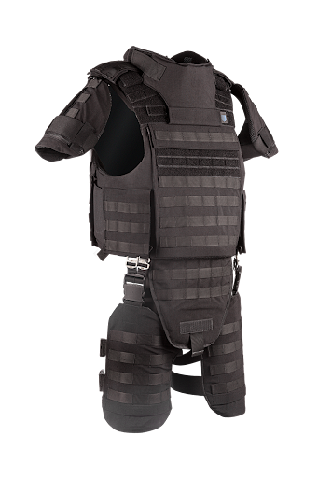
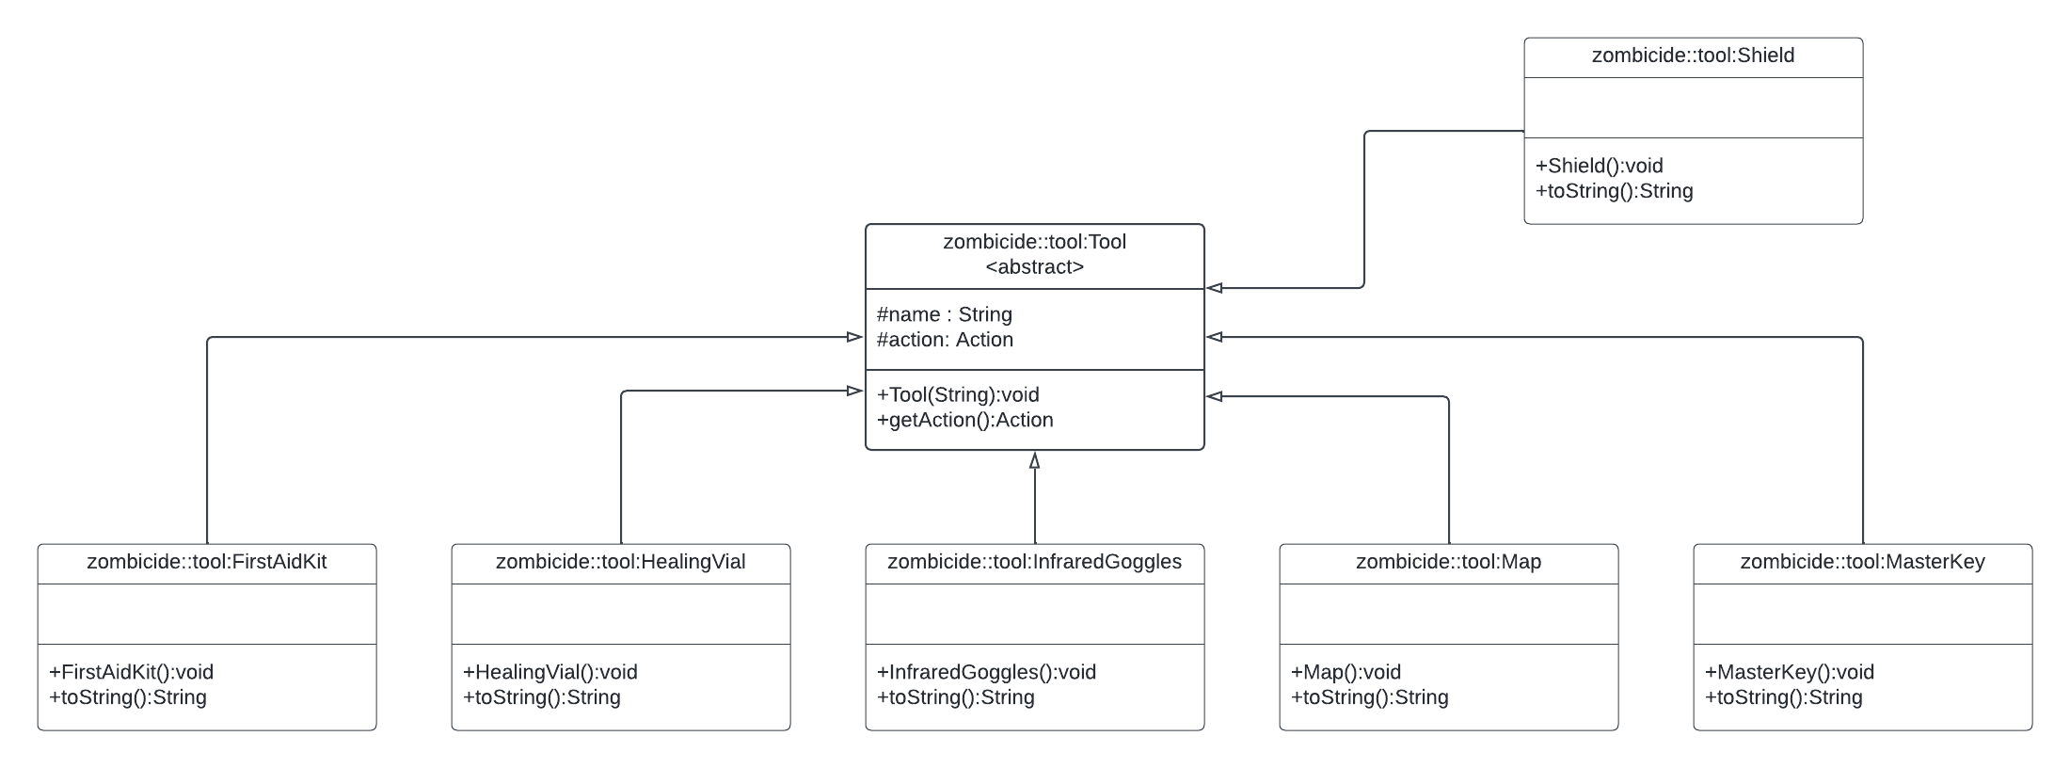
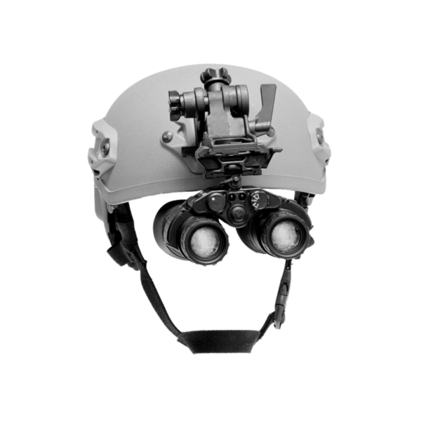

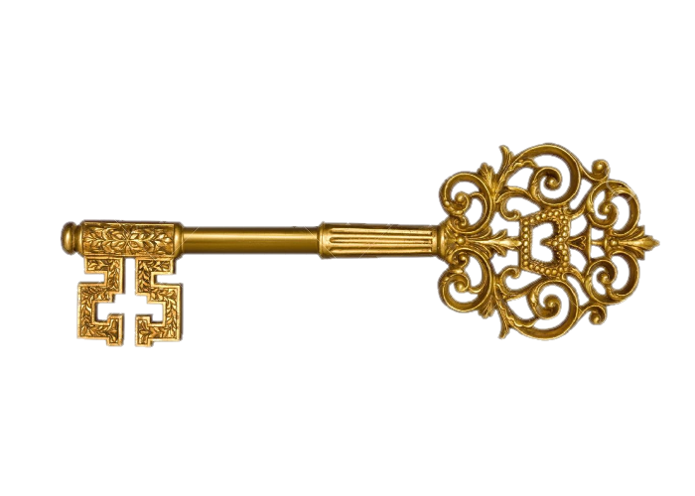

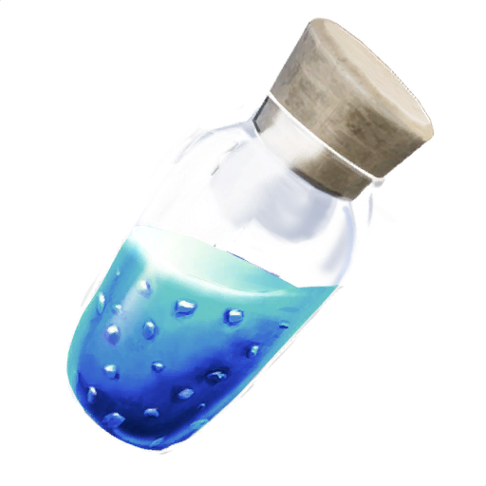
Les Équipements:
Bouclier
Ajoute 2 pv
Lunette Infrarouge
Regarder ce qui a dans une salle.
MedKit
Soigne 1 pv
Potion
Soigne 1 pv
Carte
Regarder la carte
Master Key
Ouvre une porte

Slide 8
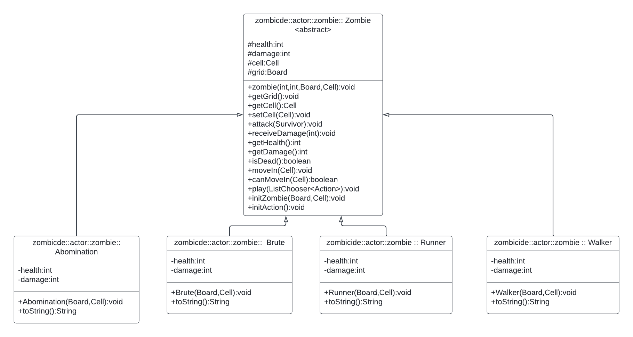
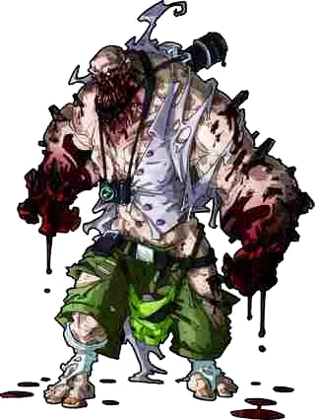
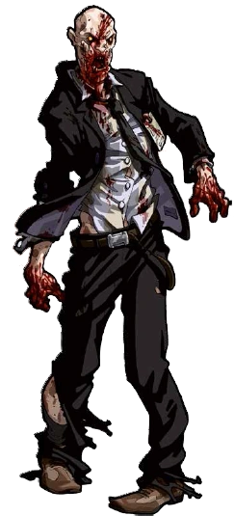
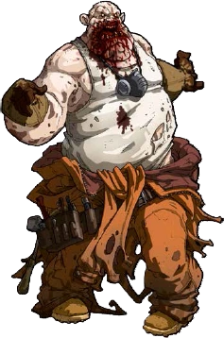
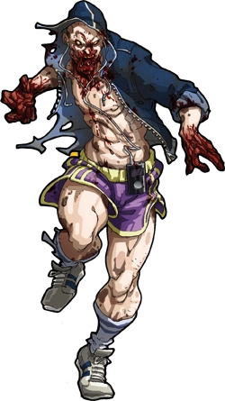
Les Zombies:
Abomination
Health:6 | Damage:3
Walker
Health:1 | Damage:1
Brute
Health:4 | Damage:2
Runner
Health:2 | Damage:1

Slide 9
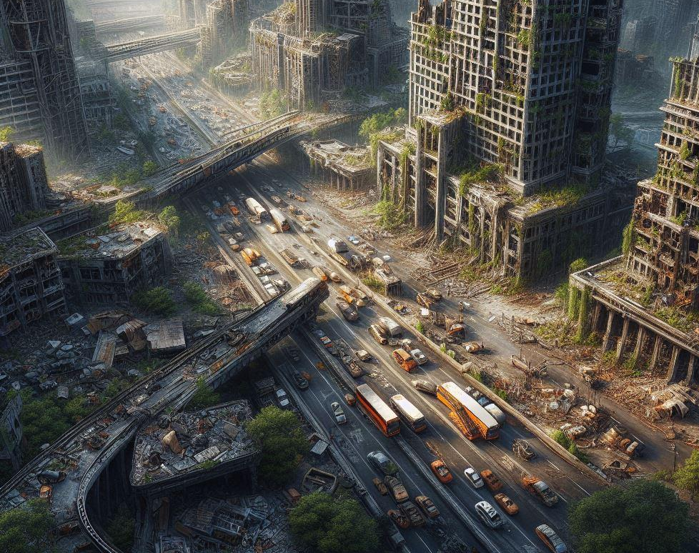
Les Salles Spéciales:

Slide 10
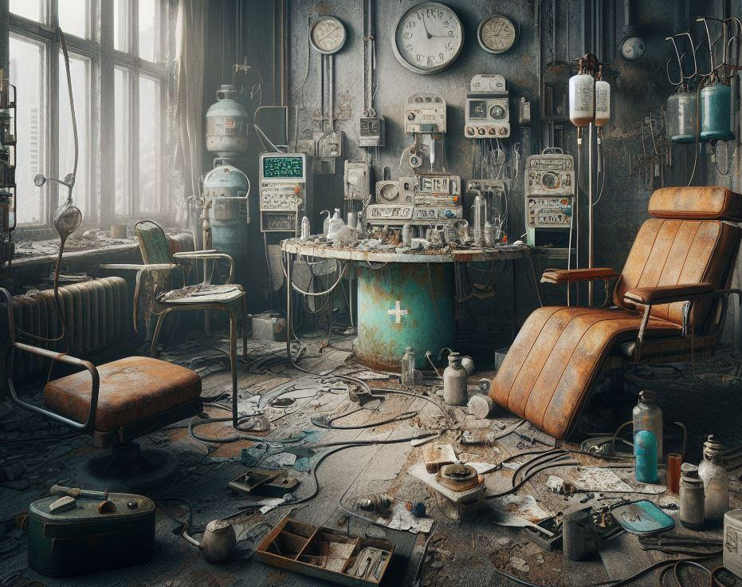
La Pharmacie :

Slide 11
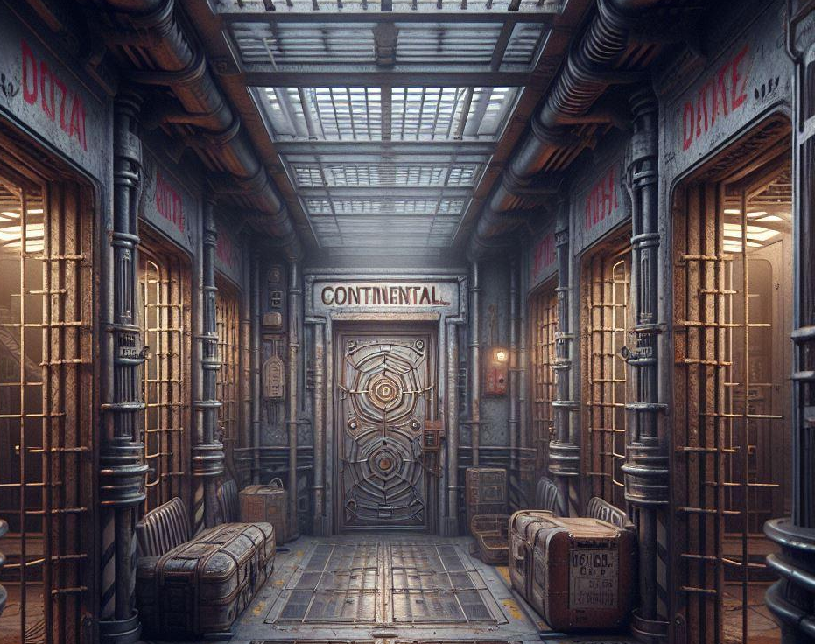
Le Continental

Slide 12
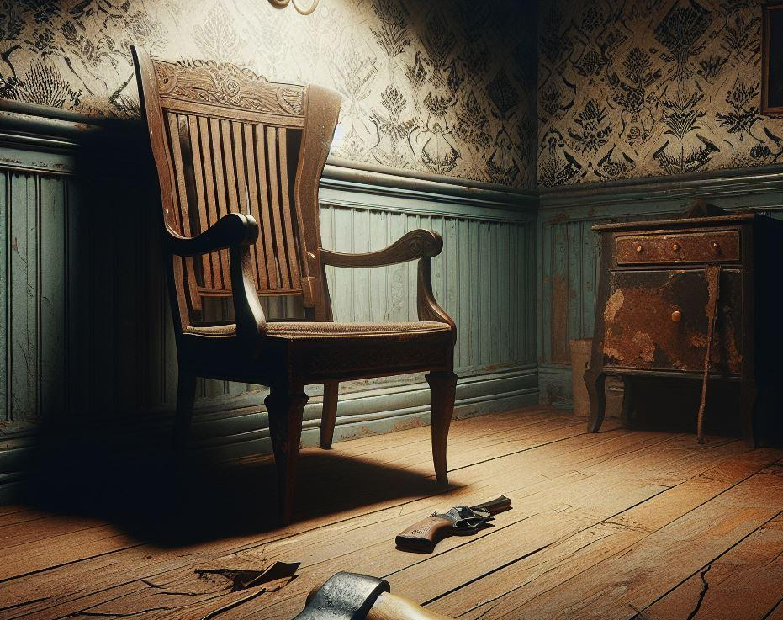
Les Salles standards:

Slide 13
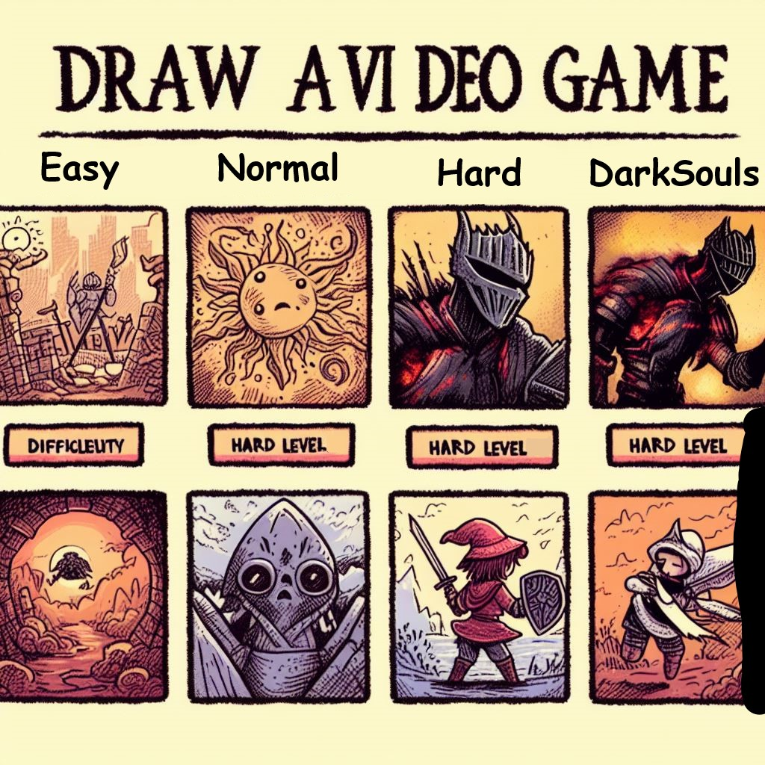
Extension
Ajout de niveaux de difficultés :
Apparition de plus de zombies à chaque tour, moins d’armes et d’équipements dans le board, apparition de boss Final qui change les conditions pour finir le jeu.

Slide 14
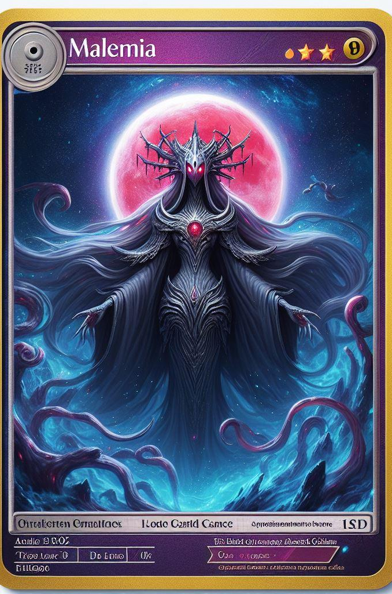
Extension
Ajout d’un zombie :
- Malenia qui a 12 pv et 6 de dégâts
- Possède 2 fois plus d’action qu’un
zombie classique

Slide 15
Extension
Ajout d’un objet :
- un bouclier qui peut tanker deux points de dégâts
Ajout d’une action :
- utiliser le bouclier

Slide 16
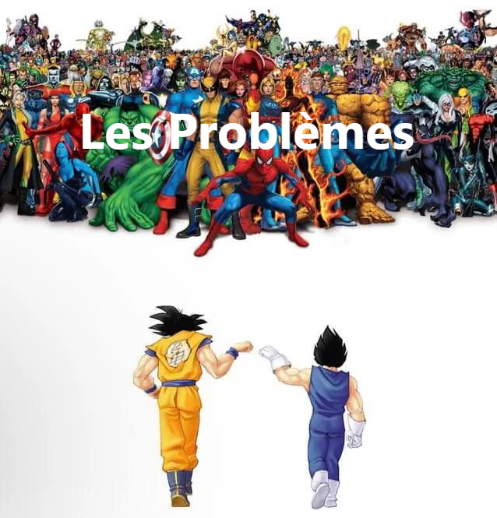
À la base on devait être 4 !

